Slide 1
As Principais Instituições do Comércio Internacional

Slide 2
Expansão do comércio Internacional e a Globalização
Séc. XVI – Grandes navegações e descobrimento de novas terras;
Avanço por novos territórios e impulso do comércio local;
A chegada de novas mercadorias impulsionava o comércio local;
O crescimento das cidades ocorreu inicialmente nas encostas dos castelos medievais;
Nesse período houve o enfraquecimento do sistema feudal;
Monetização das economias e introdução de novas tecnologias de produção;

Slide 3
Expansão do comércio Internacional e a Globalização
No século XX há o processo chamado de internacionalização da produção;
Globalização: internacionalização da economia; crescente desregulamentação dos mercados e formação regional de blocos econômicos configuram um novo contexto global;
Gera-se necessidade de instituições internacionais para controlar essas relações econômicas em nível mundial;

Slide 4
Regulação do Comércio Internacional
No pós I Guerra Mundial os Estados Unidos emergiram como potência econômica e passaram a adotar restrição ao comércio internacional com aumento significativo de suas tarifas aduaneiras;
Houve retaliações de outros países com desvalorizações de moedas e restrições ao comércio de parte a parte;
Os primeiros a desvalorizar suas moedas foram beneficiados às custas do empobrecimento do vizinho;
Surgiram fortes sentimentos nacionalistas que contribuíram para a deflagração da II Guerra Mundial;

Slide 5
Regulação do Comércio Internacional
No fim da Segunda Guerra (1944) foi realizada uma conferência para supervisionar a nova ordem econômica mundial: Conferência de Bretton Woods;
Essa Conferência deu origem a duas importantes organizações: o Fundo Monetário Internacional (FMI) e o Banco Internacional de Reconstrução e Desenvolvimento (BIRD);
Após o final da Segunda Guerra, em conferência da ONU (1947), foi apresentado um documento intitulado Acordo Geral sobre Tarifas e Comércio (GATT);

Slide 6
O Acordo Geral de Tarifas e Comércio - GATT
O GATT foi criado em 1947 em um acordo entre 23 países, dentre eles o Brasil
O objetivo do GATT foi o estabelecimento de normas e procedimentos para relações comerciais entre países;
O princípio básico do GATT foi o da não discriminação - Cláusula da Nação Mais Favorecida (NMF) -, segundo a qual qualquer vantagem concedida a um país será concedida imediatamente a todos os outros países membros do Acordo.
Desde 1947 ocorreram rodadas bilaterais e multilaterais de negociação;
A última rodada feita pelo GATT (Rodada Uruguaia) ocorreu entre 1986 a 1994. Nessa Rodada foram debatidos outros temas como a criação da OMC.

Slide 7
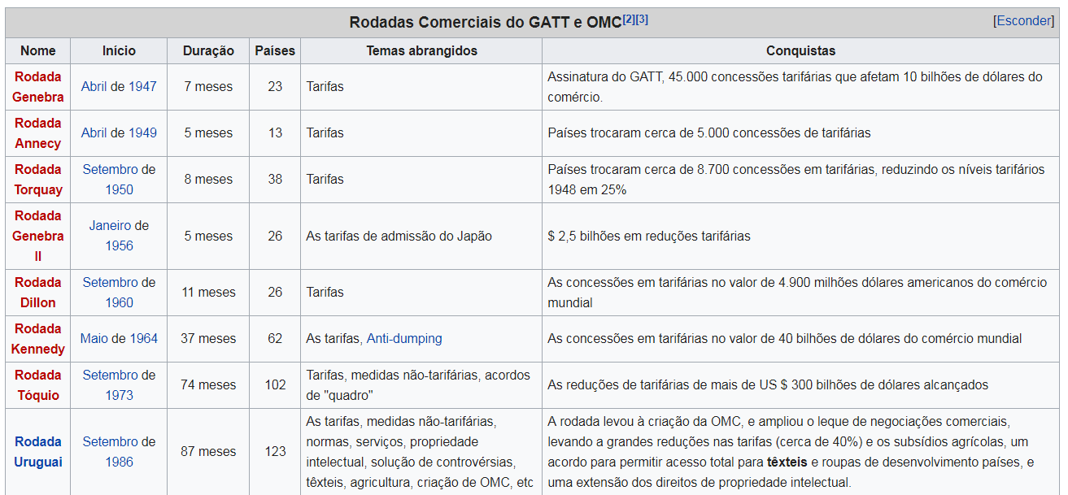
Rodadas de Negociações Multilaterais do GATT
Até 1994 ocorreram 8 rodadas de negociações multilaterais

Slide 8
A Organização Mundial do Comércio - OMC
Iniciou suas atividades em janeiro de 1995.
Formado inicialmente por 144 países (atualmente conta com 160 países);
A OMC tem como principais funções:
Gerenciar acordos multilaterais de comércio de bens, serviços e direito de propriedade intelectual;
Administrar o entendimento sobre soluções de controvérsias;
Servir de fórum de negociações;
Supervisionar as políticas comerciais nacionais;
Cooperar com outras organizações internacionais.

Slide 9
Rodada de Negociações feita pela OMC
A OMC realizou apenas uma Rodada de Negociações (Rodada de Doha), com início em 2001 mas que perdura até hoje;
Os principais temas discutidos nessa Rodada são: comércio de produtos agrícolas, comércio de serviços, políticas de regulação da concorrência, a relação entre comércio e meio ambiente, comércio eletrônico, entre outros;
Dois temas são de grande interesse na atualidade:
Os acordos sobre os direitos de propriedade intelectual relacionados com o comércio (TRIPs);
Os Acordo sobre Medidas de Investimentos Relacionadas ao Comércio (TRIMs).

Slide 10
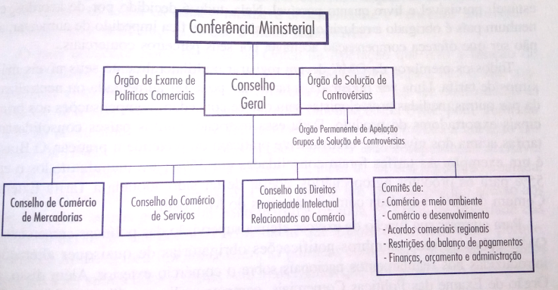
A Organização Mundial do Comércio - OMC
A instância maior da OMC é a Conferência Ministerial;

Slide 11
Sistema de Defesa Comercial Brasileira
O Brasil segue as regras da OMC e estabelece seu sistema de defesa com base nos acordos de Antidumping, Subsídios e Direitos Compensatórios e Salvaguardas;
A defesa comercial se justifica quando as importações ameaçam ou causam grandes danos à indústria nacional;
Para exercer o direito de defesa o país deve apresentar evidencias baseadas em:
Volume e taxa de crescimento das importações;
Parcela de mercado absorvida pelas importações;
Impacto sobre a produção, capacidade utilizada, empregos, lucros, etc;

Slide 12
Sistema de Defesa Comercial Brasileira
No Brasil a defesa comercial tem inicio quando os produtores nacionais formalizam petição junto ao Departamento de Defesa de Comércio , órgão da Secretaria de Comércio Exterior do MDIC;
Se considerada pertinente é aberto um processo de investigação e notificado à OMC (administrador das controvérsias);
Concluída a investigação, e encontradas evidencias de danos à indústria nacional, são fixados direitos antidumping, direitos compensatórios e salvaguardas. Isso é realizado pela Câmara de Comércio Exterior (Camex);
As decisões seguem os Acordos estabelecidos na OMC e uma contestação das medidas adotadas pelo país pode revogar a decisão por decisão da OMC.

Slide 13
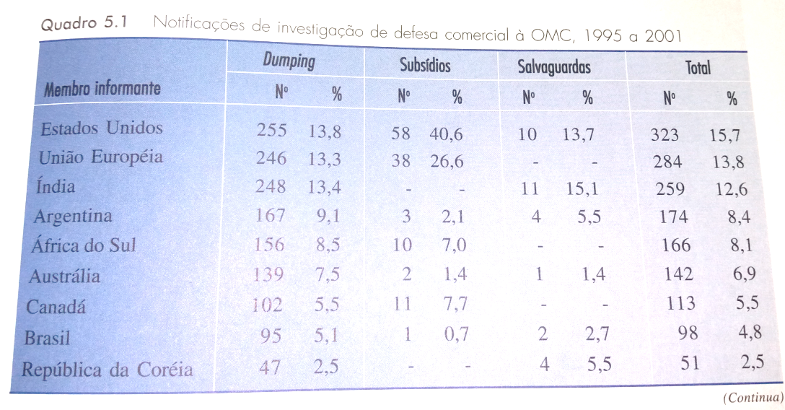

Slide 14
Organização das Nações Unidas - ONU
Após a Segunda Guerra mundial, firmou-se entra as nações aliadas a ideia de conceber uma organização destinada à manutenção da paz;
Atualmente a ONU é composta por 180 países-membro, entre eles, o Brasil;
Fazem parte da ONU: FAO Unesco; unicef... Entre outros.
A Assembleia Geral constitui-se no principal órgão da ONU, com caráter de deliberar diversas questões de caráter mundial (combate a fome, combate à violência, meio ambiente, etc);
No Conselho de Segurança da ONU são discutidas, entre outras, questões de caráter militar;
Membros permanentes do Conselho de Segurança da ONU: Estados Unidos, Rússia, Reino Unido, China e França.

Slide 15
United Nations Conference on Trade and Development - UNCTAD
Órgão permanente da ONU, criado em 1964, com objetivo de ajudar os países menos desenvolvidos a se inserirem no comércio internacional.
São objetivos da UNCTAD:
Estimular o comércio internacional de modo a favorecer os países menos desenvolvidos;
Angariar ajudas financeiras especiais;
Promover acordos comerciais para evitar queda de preços de produtos primários;
Levantar fundos compensatórios junto ao FMI, para financiamento de atividades comerciais internacionais.

Slide 16

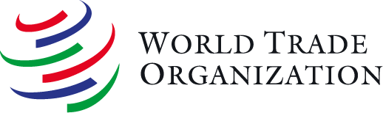
Sites e Vídeos
O Fundo Monetário Internacional – FMI
https://www.imf.org/en/Home
https://www.youtube.com/watch?v=VBu3-TvT5_Y
A Organização Mundial de Comércio
https://www.wto.org/
http://mdic.gov.br/index.php/comercio-exterior/negociacoes-internacionais/805-omc-organizacao-mundial-do-comercio
https://www.youtube.com/watch?v=8OaH010fBEo (esse canal é interessante para alunos de RI)

Slide 17

Sites e Vídeos
Organização das Nações Unidas – ONU
https://www.un.org/

